Slide 1
Fundamentos de las Subestaciones Eléctricas Modernas

Slide 2
Aspectos de Ingeniería de Subestaciones Eléctricas
Introducción
Estos "Fundamentos de las subestaciones eléctricas modernas" se concentra en los aspectos de ingeniería de subestaciones, que pueden ser muy desafiantes y requieren de los ingenieros de las empresas de servicios públicos un conocimiento y una experiencia muy diversos para abordar estos aspectos.
Los siguientes temas incluyen una descripción de los problemas específicos asociados con ellos, así como las posibles opciones de resolución:
• Análisis de confiabilidad
• Sistemas típicos de conmutación de subestaciones
• Coordinación de Aislamiento
• Subestaciones de seguridad y protección contra incendios
• Problemas de diseño de la subestación
• Mejora del rendimiento del aislador de subestación
Si bien esta lista de temas no incluye todos los problemas técnicos que pueden encontrar los ingenieros de subestaciones, brinda una buena idea sobre su complejidad e importancia para la operación efectiva de los sistemas de energía.
Notes:
Introducción
Estos "Fundamentos de las subestaciones eléctricas modernas" se concentra en los aspectos de ingeniería de subestaciones, que pueden ser muy desafiantes y requieren de los ingenieros de las empresas de servicios públicos un conocimiento y una experiencia muy diversos para abordar estos aspectos.
Los siguientes temas incluyen una descripción de los problemas específicos asociados con ellos, así como las posibles opciones de resolución:
• Análisis de confiabilidad
• Sistemas típicos de conmutación de subestaciones
• Coordinación de Aislamiento
• Subestaciones de seguridad y protección contra incendios
• Problemas de diseño de la subestación
• Mejora del rendimiento del aislador de subestación
Si bien esta lista de temas no incluye todos los problemas técnicos que pueden encontrar los ingenieros de subestaciones, brinda una buena idea sobre su complejidad e importancia para la operación efectiva de los sistemas de energía.

Slide 3
Análisis de confiabilidad
Como discutimos en la Parte 1 de este curso, uno de los principales objetivos de cada empresa de servicios eléctricos es proporcionar una alta conconfiabilidad en el suministro de energía a los clientes.
Para lograr esta tarea, la empresa puede invertir en una infraestructura del sistema de energía, como reemplazar el equipo obsoleto, construir líneas eléctricas adicionales, etc. Sin embargo, para seleccionar las medidas más efectivas en la mejora de la conconfiabilidad, es necesario comparar su efectividad que explica la importancia del análisis de conconfiabilidad.
Familiaricémonos con los conceptos básicos de la teoría de la conconfiabilidad que se pueden aplicar a cualquier sistema, no solo a los sistemas de potencia.
Para empezar, necesitamos discutir cómo calcular la probabilidad de falla para un solo elemento del sistema (por ejemplo, transformador, línea, etc.). La siguiente ecuación se puede utilizar para lograr esto:
p = λr/8.760 (1)
Donde:
p - probabilidad de que el elemento no esté disponible λ-tasa de fallas (en fallas por año)
r - tiempo de inactividad promedio por falla (en horas por falla)
y 8.760 representa el número de horas en un año calendario.
Notes:
Análisis de confiabilidad
Como discutimos en la Parte 1 de este curso, uno de los principales objetivos de cada empresa de servicios eléctricos es proporcionar una alta conconfiabilidad en el suministro de energía a los clientes.
Para lograr esta tarea, la empresa puede invertir en una infraestructura del sistema de energía, como reemplazar el equipo obsoleto, construir líneas eléctricas adicionales, etc. Sin embargo, para seleccionar las medidas más efectivas en la mejora de la conconfiabilidad, es necesario comparar su efectividad que explica la importancia del análisis de conconfiabilidad.
Familiaricémonos con los conceptos básicos de la teoría de la conconfiabilidad que se pueden aplicar a cualquier sistema, no solo a los sistemas de potencia.
Para empezar, necesitamos discutir cómo calcular la probabilidad de falla para un solo elemento del sistema (por ejemplo, transformador, línea, etc.). La siguiente ecuación se puede utilizar para lograr esto:
p = λr/8.760 (1)
Donde:
p - probabilidad de que el elemento no esté disponible λ-tasa de fallas (en fallas por año)
r - tiempo de inactividad promedio por falla (en horas por falla)
y 8.760 representa el número de horas en un año calendario.

Slide 4

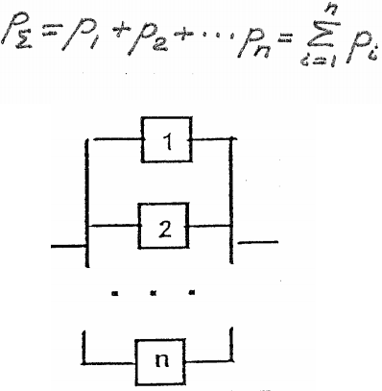
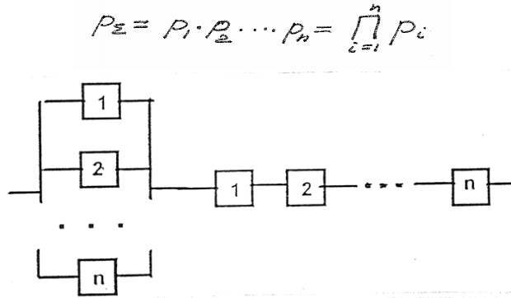
Ahora, analicemos una probabilidad de falla para el sistema que consta de numerosos elementos, comenzando con el sistema en serie, que se muestra en la figura 1.
Si una probabilidad de falla para cada elemento es p1, p2,etc., la probabilidad de falla para todo el sistema se puede encontrar usando la siguiente ecuación:
Para el sistema paralelo de elementos, que se muestra en la Fig. 2, una ecuación similar para la probabilidad de falla del sistema se puede escribir de la siguiente manera:
Fig. 1. Sistema que consta de elementos conectados en serie
Fig. 2. Sistema, que consta de elementos conectados en paralelo
Fig. 3. Sistema que consta de elementos en serie y en paralelo
Notes:
Ahora, analicemos una probabilidad de falla para el sistema que consta de numerosos elementos, comenzando con el sistema en serie, que se muestra en la figura 1.
Si una probabilidad de falla para cada elemento es p1, p2,etc., la probabilidad de falla para todo el sistema se puede encontrar usando la siguiente ecuación:
Para el sistema paralelo de elementos, que se muestra en la Fig. 2, una ecuación similar para la probabilidad de falla del sistema se puede escribir de la siguiente manera:

Slide 5

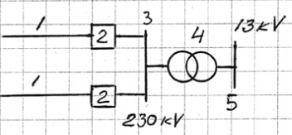
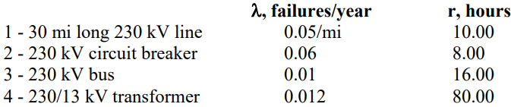
Y finalmente, para el sistema en serie paralelo, que se muestra en la Fig. 3, la probabilidad de falla del sistema se puede encontrar a partir de la siguiente ecuación:
Para una mejor comprensión del análisis de conconfiabilidad, vamos a demostrarlo para el sistema, que se muestra en la Fig. 4.
Fig. 4. Esquema del sistema de potencia de 230 – 13 kV
Los siguientes datos de conconfiabilidad son conocidos para todos los componentes del sistema:
Suponiendo que para el bus 5 de 13 kV, necesitamos encontrar un tiempo de inactividad esperado por año Df debido a la pérdida de suministro de energía, comencemos con los cálculos de probabilidad de indisponibilidad del equipo:
  p1= 0,05 fallas/mi x 30 mi x 10 h / 8760 h = 0,00171
  p2= 006 fallas x 8 h / 8760 h = 0,000055
  p3= 0,01 fallas x 16 h / 8760 h = 0,0000182
  p4 =0,012 fallas x 80 h / 8760 h = 0,0001095
Notes:
finalmente, para el sistema en serie paralelo, que se muestra en la Fig. 3, la probabilidad de falla del sistema se puede encontrar a partir de la siguiente ecuación:
Para una mejor comprensión del análisis de conconfiabilidad, vamos a demostrarlo para el sistema, que se muestra en la Fig. 4.
Fig. 4. Esquema del sistema de potencia de 230 – 13 kV
Los siguientes datos de conconfiabilidad son conocidos para todos los componentes del sistema:
Suponiendo que para el bus 5 de 13 kV, necesitamos encontrar un tiempo de inactividad esperado por año Df debido a la pérdida de suministro de energía, comencemos con los cálculos de probabilidad de indisponibilidad del equipo:
p1= 0,05 fallas/mi x 30 mi x 10 h / 8760 h = 0,00171
p2= 006 fallas x 8 h / 8760 h = 0,000055
p3= 0,01 fallas x 16 h / 8760 h = 0,0000182
p4 =0,012 fallas x 80 h / 8760 h = 0,0001095

Slide 6
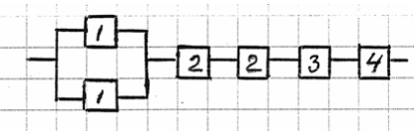
Ahora vamos a crear un diagrama de análisis de conconfiabilidad para el sistema de potencia que se muestra en la Fig. 4, considerando cómo una falla de cada elemento afectará el suministro de energía para el bus 5 de 13 kV.
Obviamente, si falla cualquiera de las líneas de 230 kV, la protección del relé se disparará. el interruptor correspondiente, y se alimentará barra de 13 kV a través de barra de 230 kV y transformador 230/13 kV de línea de 230 kV quedando en servicio. Por lo tanto, los elementos de línea de 230 kV (1) deben conectarse en paralelo en lo que respecta a la conconfiabilidad del bus de 13 kV.
Si alguno de los interruptores de 230 kV falla, una protección de falla de interruptor disparará otro interruptor y, como resultado, ambas líneas de 230 kV se desconectarán y el bus de 13 kV se desenergizará. Por lo tanto, los elementos interruptores de 230 kV (2) deben conectarse en serie.
La misma lógica se aplica a los elementos de barra de 230 kV y transformadores de 230/13 kV; la falla de cada uno de ellos provocará que el bus de 13 kV pierda el suministro de energía. Por lo tanto, los elementos 3 y 4 también deben conectarse en serie. Con base en el análisis realizado, el diagrama de conconfiabilidad general se puede dibujar de la siguiente manera:
Fig. 5. Diagrama de análisis de conconfiabilidad
Ahora, usando ecuaciones para la conconfiabilidad de sistemas que consisten en elementos conectados en serie y en paralelo, la probabilidad general p5de la barra de 13 kV que pierde alimentación se puede encontrar de la siguiente manera:
p5= p1x p1+ p2+ p2+ p3+ p4 (2)
= 0,00171 x 0,00171 + 0,000055 + 0,000055 + 0,0000182 + 0,0001095 = 0,00024
Notes:
Ahora vamos a crear un diagrama de análisis de conconfiabilidad para el sistema de potencia que se muestra en la Fig. 4, considerando cómo una falla de cada elemento afectará el suministro de energía para el bus 5 de 13 kV.
Obviamente, si falla cualquiera de las líneas de 230 kV, la protección del relé se disparará. el interruptor correspondiente, y se alimentará barra de 13 kV a través de barra de 230 kV y transformador 230/13 kV de línea de 230 kV quedando en servicio. Por lo tanto, los elementos de línea de 230 kV (1) deben conectarse en paralelo en lo que respecta a la conconfiabilidad del bus de 13 kV.
Si alguno de los interruptores de 230 kV falla, una protección de falla de interruptor disparará otro interruptor y, como resultado, ambas líneas de 230 kV se desconectarán y el bus de 13 kV se desenergizará. Por lo tanto, los elementos interruptores de 230 kV (2) deben conectarse en serie.
La misma lógica se aplica a los elementos de barra de 230 kV y transformadores de 230/13 kV; la falla de cada uno de ellos provocará que el bus de 13 kV pierda el suministro de energía. Por lo tanto, los elementos 3 y 4 también deben conectarse en serie. Con base en el análisis realizado, el diagrama de conconfiabilidad general se puede dibujar de la siguiente manera:
Fig. 5. Diagrama de análisis de conconfiabilidad
Ahora, usando ecuaciones para la conconfiabilidad de sistemas que consisten en elementos conectados en serie y en paralelo, la probabilidad general p5de la barra de 13 kV que pierde alimentación se puede encontrar de la siguiente manera:
p5= p1x p1+ p2+ p2+ p3+ p4 (2)
= 0,00171 x 0,00171 + 0,000055 + 0,000055 + 0,0000182 + 0,0001095 = 0,00024

Slide 7
Ahora vamos a crear un diagrama de análisis de conconfiabilidad para el sistema de potencia que se muestra en la Fig. 4, Y finalmente, el tiempo de inactividad esperado por año Df para la barra 5 de 13 kV es:
Df= p5x 8760 h = 0,00024 x 8760 h = 2,11 h, (3)
Lo que significa que durante cada año calendario se espera que el bus de 13 kV esté fuera de servicio 2.11 horas en promedio. Este valor parece ser lo suficientemente pequeño como para no requerir más acciones, pero sigue siendo útil para analizar cómo se puede aumentar la conconfiabilidad de el sistema de energía. Una de las opciones es proporcionar una copia de seguridad para uno de los elementos individuales del sistema.
Para ver qué efecto puede tener en el tiempo de inactividad de la barra de 13 kV en nuestro ejemplo anterior, supongamos que agregamos otro transformador de 230/13 kV (elemento 6) para que sirva como respaldo independiente para el transformador 4. Del anterior ejemplo, la probabilidad de que el transformador 6 no esté disponible es:
P6= p4= 0.0001095
Teniendo en cuenta que ahora si uno de los transformadores falla y el segundo todavía va a alimentar la barra de 13 kV, la ecuación (2) para la probabilidad de que esta barra esté fuera de servicio se puede reescribir de la siguiente manera:
p5= p1x p1+ p2+ p2+ p3+ p4x p6
= 0,00171 x 0,00171 + 0,000055 + 0,000055 + 0,0000182 + 0,0001095 x 0,0001095 =
0,0001311
En consecuencia, la ecuación (3) para el tiempo de inactividad esperado de un bus de 13 kV en un año determinado será la
siguiente:
Df= p5x 8760 h = 0,0001311 x 8760 = 1,15 h
Entonces, Df se redujo en poco más de 1 hora, y el análisis financiero debe definir si esta mejora en la conconfiabilidad del suministro de energía del cliente vale la pena la inversión en el transformador adicional.
Otra forma de mejorar la conconfiabilidad de el sistema de energía es actualizar el sistema de conmutación de la subestación. Dicho esto, familiaricémonos con los diferentes tipos de disposición de patio de maniobras de subestación que utilizan actualmente las empresas de servicios públicos y comparemos sus ventajas y desventajas.
Notes:
Ahora vamos a crear un diagrama de análisis de conconfiabilidad para el sistema de potencia que se muestra en la Fig. 4, Y finalmente, el tiempo de inactividad esperado por año Df para la barra 5 de 13 kV es:
Df= p5x 8760 h = 0,00024 x 8760 h = 2,11 h, (3)
Lo que significa que durante cada año calendario se espera que el bus de 13 kV esté fuera de servicio 2.11 horas en promedio. Este valor parece ser lo suficientemente pequeño como para no requerir más acciones, pero sigue siendo útil para analizar cómo se puede aumentar la conconfiabilidad de el sistema de energía. Una de las opciones es proporcionar una copia de seguridad para uno de los elementos individuales del sistema.
Para ver qué efecto puede tener en el tiempo de inactividad de la barra de 13 kV en nuestro ejemplo anterior, supongamos que agregamos otro transformador de 230/13 kV (elemento 6) para que sirva como respaldo independiente para el transformador 4. Del anterior ejemplo, la probabilidad de que el transformador 6 no esté disponible es:
P6= p4= 0.0001095
Teniendo en cuenta que ahora si uno de los transformadores falla y el segundo todavía va a alimentar la barra de 13 kV, la ecuación (2) para la probabilidad de que esta barra esté fuera de servicio se puede reescribir de la siguiente manera:
p5= p1x p1+ p2+ p2+ p3+ p4x p6
= 0,00171 x 0,00171 + 0,000055 + 0,000055 + 0,0000182 + 0,0001095 x 0,0001095 =
0,0001311
En consecuencia, la ecuación (3) para el tiempo de inactividad esperado de un bus de 13 kV en un año determinado será la
siguiente:
Df= p5x 8760 h = 0,0001311 x 8760 = 1,15 h
Entonces, Df se redujo en poco más de 1 hora, y el análisis financiero debe definir si esta mejora en la conconfiabilidad del suministro de energía del cliente vale la pena la inversión en el transformador adicional.
Otra forma de mejorar la conconfiabilidad de el sistema de energía es actualizar el sistema de conmutación de la subestación. Dicho esto, familiaricémonos con los diferentes tipos de disposición de patio de maniobras de subestación que utilizan actualmente las empresas de servicios públicos y comparemos sus ventajas y desventajas.

Slide 8
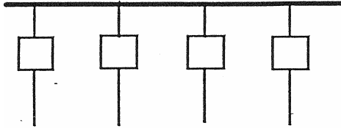
Sistemas típicos de conmutación de subestaciones
Comencemos nuestra revisión de los sistemas de conmutación de subestaciones con el más simple llamado "Sistema de bus recto único" que se muestra en la Fig. 6.
Fig. 6. “Sistema de bus recto simple”
Este arreglo de bus tiene las siguientes ventajas:
Costo más bajo
Sencillez
Fácilmente ampliable
Se requiere un terreno pequeño
Sin embargo, también existen las siguientes desventajas asociadas con este sistema:
La confiabilidad más baja de todos los sistemas de conmutación
La falla del bus del interruptor provoca la pérdida de toda la estación
La eliminación del interruptor para mantenimiento provoca la pérdida de la línea correspondiente
Debido a estas deficiencias, los sistemas de conmutación de un solo bus recto rara vez se utilizan para las nuevas subestaciones modernas. Sin embargo, las subestaciones construidas hace más de 20 años todavía los tienen. Incluso hoy en día, dependiendo de cómo se organice todo el sistema con interconexiones entre subestaciones, se puede considerar el bus directo para una subestación específica si la confiabilidad de toda la red es aceptable.
.
Notes:
Sistemas típicos de conmutación de subestaciones
Comencemos nuestra revisión de los sistemas de conmutación de subestaciones con el más simple llamado "Sistema de bus recto único" que se muestra en la Fig. 6.
Fig. 6. “Sistema de bus recto simple”
Este arreglo de bus tiene las siguientes ventajas:
Costo más bajo
Sencillez
Fácilmente ampliable
Se requiere un terreno pequeño
Sin embargo, también existen las siguientes desventajas asociadas con este sistema:
La confiabilidad más baja de todos los sistemas de conmutación
La falla del bus del interruptor provoca la pérdida de toda la estación
La eliminación del interruptor para mantenimiento provoca la pérdida de la línea correspondiente
Debido a estas deficiencias, los sistemas de conmutación de un solo bus recto rara vez se utilizan para las nuevas subestaciones modernas. Sin embargo, las subestaciones construidas hace más de 20 años todavía los tienen. Incluso hoy en día, dependiendo de cómo se organice todo el sistema con interconexiones entre subestaciones, se puede considerar el bus directo para una subestación específica si la confiabilidad de toda la red es aceptable.

Slide 9
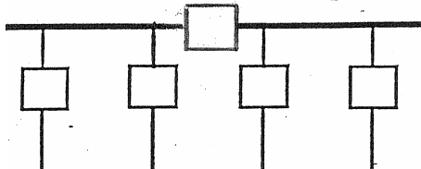
La siguiente disposición de barra de subestación que queremos considerar es un "Sistema de barra de sección única", que se muestra en la Fig. 7, que brinda un poco más de confiabilidad y flexibilidad que una barra recta sin un interruptor de sección.
Fig. 7. Sistema de bus seccionado simple
Como discutimos en la Parte 1 de este curso, el principal beneficio de la seccionalización de los sistemas de energía es una reducción de las interrupciones de los clientes asociadas con la falla en la línea, el transformador, etc. Este es exactamente el caso aquí. Comparando los sistemas que se muestran en las Fig. 6 y 7, podemos ver claramente que si para un bus sin un interruptor de sección, la falla de cualquier interruptor de línea en el bus conducirá a la interrupción de toda la estación; mientras que, para un bús con seccionador, este tipo de avería provocará la interrupción de sólo la mitad de la estación. La única situación en la que se apagará toda la estación es cuando falla un interruptor de sección de bus.
Resumamos los pros y los contras de un solo sistema de bus seccionado:
• Ventajas:
  Bajo costo
  Sencillez
  Fácilmente ampliable
  Se requiere un terreno pequeño
  Mayor confiabilidad que el sistema de bus único
Notes:
La siguiente disposición de barra de subestación que queremos considerar es un "Sistema de barra de sección única", que se muestra en la Fig. 7, que brinda un poco más de confiabilidad y flexibilidad que una barra recta sin un interruptor de sección.
Fig. 7. Sistema de bus seccionado simple
Como discutimos en la Parte 1 de este curso, el principal beneficio de la seccionalización de los sistemas de energía es una reducción de las interrupciones de los clientes asociadas con la falla en la línea, el transformador, etc. Este es exactamente el caso aquí. Comparando los sistemas que se muestran en las Fig. 6 y 7, podemos ver claramente que si para un bus sin un interruptor de sección, la falla de cualquier interruptor de línea en el bus conducirá a la interrupción de toda la estación; mientras que, para un bús con seccionador, este tipo de avería provocará la interrupción de sólo la mitad de la estación. La única situación en la que se apagará toda la estación es cuando falla un interruptor de sección de bus.
Resumamos los pros y los contras de un solo sistema de bus seccionado:
• Ventajas:
Bajo costo
Sencillez
Fácilmente ampliable
Se requiere un terreno pequeño
Mayor confiabilidad que el sistema de bus único

Slide 10
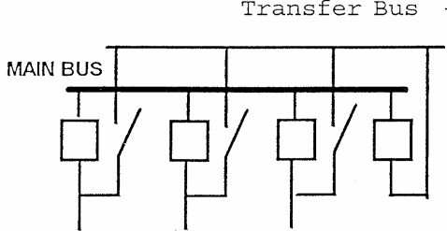
• Desventajas:
  Se requiere interruptor adicional
  La falla del interruptor de seccionamiento provoca la pérdida de toda la estación
  La eliminación del interruptor para mantenimiento provoca la pérdida de la línea correspondiente
El siguiente sistema de bus a considerar es un "Sistema de bus de transferencia", que se muestra en la Fig. 8, que además del bus principal tiene un bus de transferencia conectado a través de un interruptor de transferencia.
Fig. 8. Sistema de bús de transferencia
En comparación con las dos opciones de bus recto simple discutidas anteriormente, un sistema de bus de transferencia brinda más flexibilidad operativa porque permite poner fuera de servicio cualquier interruptor de línea, y dejar la línea correspondiente energizada. Como se puede ver en la Fig. 8, después de desconectar el interruptor de línea en ambos lados (por motivos de simplicidad, no se muestran los seccionadores de desconexión del interruptor), la desconexión de transferencia se cerrará y el interruptor de transferencia protegerá temporalmente la línea cuyo interruptor permanente se retira de servicio. Si bien representa una ligera mejora desde el punto de vista operativo en comparación con los sistemas de barra simple, una disposición de barra de transferencia tiene una confiabilidad aún menor que una barra seccional porque, como es el caso de una barra sin un interruptor de sección que se muestra en la Fig. 6, una falla de cualquier interruptor en un sistema de bus de transferencia provocará una interrupción de la subestación completa.
Notes:
Desventajas:
Se requiere interruptor adicional
La falla del interruptor de seccionamiento provoca la pérdida de toda la estación
La eliminación del interruptor para mantenimiento provoca la pérdida de la línea correspondiente
El siguiente sistema de bus a considerar es un "Sistema de bus de transferencia", que se muestra en la Fig. 8, que además del bus principal tiene un bus de transferencia conectado a través de un interruptor de transferencia.
Fig. 8. Sistema de bús de transferencia
En comparación con las dos opciones de bus recto simple discutidas anteriormente, un sistema de bus de transferencia brinda más flexibilidad operativa porque permite poner fuera de servicio cualquier interruptor de línea, y dejar la línea correspondiente energizada. Como se puede ver en la Fig. 8, después de desconectar el interruptor de línea en ambos lados (por motivos de simplicidad, no se muestran los seccionadores de desconexión del interruptor), la desconexión de transferencia se cerrará y el interruptor de transferencia protegerá temporalmente la línea cuyo interruptor permanente se retira de servicio. Si bien representa una ligera mejora desde el punto de vista operativo en comparación con los sistemas de barra simple, una disposición de barra de transferencia tiene una confiabilidad aún menor que una barra seccional porque, como es el caso de una barra sin un interruptor de sección que se muestra en la Fig. 6, una falla de cualquier interruptor en un sistema de bus de transferencia provocará una interrupción de la subestación completa.

Slide 11
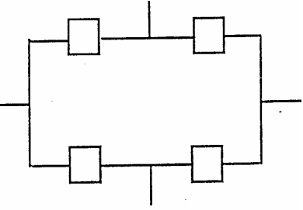
Resumiendo las ventajas y desventajas de un sistema de autobús de transferencia:
• Ventajas:
  Costo razonable
  Se requiere un área de tierra bastante pequeña
  Cualquier línea permanece en servicio durante el mantenimiento del interruptor
• Desventajas:
  Se requiere interruptor adicional
  Cualquier falla en el interruptor o barra principal causa la pérdida de toda la estación
Debido a la baja confiabilidad, todos los sistemas de conmutación mencionados anteriormente perdieron su antigua popularidad y rara vez se usan en las subestaciones modernas. Uno de los arreglos de bus más confiables y ampliamente utilizados es un sistema de bus en anillo, que se muestra en la Fig. 9, que tiene dos interruptores asociados con cada circuito de salida. La falla en cualquier circuito provocará que ambos interruptores asociados se disparen y rompan un anillo que es aceptable.
Si alguno de los interruptores falla, los interruptores adyacentes se dispararán y dos circuitos quedarán fuera de servicio, no toda la estación, como ocurría con una barra recta sin interruptor de sección y un sistema de barra de transferencia. Si necesitamos sacar algún interruptor fuera de servicio para mantenimiento o reparación, el circuito permanecerá energizado a diferencia de lo que ocurría con los dos buses rectos simples con o sin interruptor de sección, donde quitar el interruptor de línea también provoca la interrupción de la línea.
Fig. 9. Sistema de bus de anillo
Notes:
Resumiendo las ventajas y desventajas de un sistema de autobús de transferencia:
• Ventajas:
Costo razonable
Se requiere un área de tierra bastante pequeña
Cualquier línea permanece en servicio durante el mantenimiento del interruptor
• Desventajas:
Se requiere interruptor adicional
Cualquier falla en el interruptor o barra principal causa la pérdida de toda la estación
Debido a la baja confiabilidad, todos los sistemas de conmutación mencionados anteriormente perdieron su antigua popularidad y rara vez se usan en las subestaciones modernas. Uno de los arreglos de bus más confiables y ampliamente utilizados es un sistema de bus en anillo, que se muestra en la Fig. 9, que tiene dos interruptores asociados con cada circuito de salida. La falla en cualquier circuito provocará que ambos interruptores asociados se disparen y rompan un anillo que es aceptable.
Si alguno de los interruptores falla, los interruptores adyacentes se dispararán y dos circuitos quedarán fuera de servicio, no toda la estación, como ocurría con una barra recta sin interruptor de sección y un sistema de barra de transferencia. Si necesitamos sacar algún interruptor fuera de servicio para mantenimiento o reparación, el circuito permanecerá energizado a diferencia de lo que ocurría con los dos buses rectos simples con o sin interruptor de sección, donde quitar el interruptor de línea también provoca la interrupción de la línea.

Slide 12
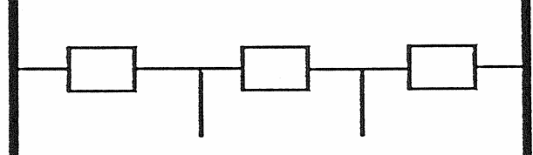
Resumamos los pros y los contras de un sistema de bus de anillo:
• Ventajas:
  Operación flexible
  Alta fiabilidad
  Doble alimentación para cada circuito
  Cualquier interruptor puede ser removido sin afectar el servicio
• Desventajas:
  Los interruptores deben tener una clasificación de corriente alta basada en una carga total
  Difícil de arreglar
  Cualquier falla en la línea dispara dos interruptores
Si el análisis de confiabilidad muestra que un bus de anillo no es lo suficientemente confiable, el siguiente paso para aumentar la redundancia de la fuente de alimentación es la aplicación de un sistema de "interruptor y medio", que se muestra en la Fig. 10.
Fig. 10. Sistema de conmutación de interruptor y medio
Notes:
Resumamos los pros y los contras de un sistema de bus de anillo:
• Ventajas:
Operación flexible
Alta fiabilidad
Doble alimentación para cada circuito
Cualquier interruptor puede ser removido sin afectar el servicio
• Desventajas:
Los interruptores deben tener una clasificación de corriente alta basada en una carga total
Difícil de arreglar
Cualquier falla en la línea dispara dos interruptores
Si el análisis de confiabilidad muestra que un bus de anillo no es lo suficientemente confiable, el siguiente paso para aumentar la redundancia de la fuente de alimentación es la aplicación de un sistema de "interruptor y medio", que se muestra en la Fig. 10.

Slide 13
El extraño nombre de esta disposición de barras se basa en el hecho de que cada bahía de estos sistemas de conmutación (hay una bahía que se muestra en la Fig. 10, pero generalmente el patio de maniobras de la subestación consta de varias bahías) tiene tres (3) interruptores para dos (2 ) circuitos. Entonces, si quieres encontrar formalmente cuantos interruptores hay asociados a cada circuito, este número será 3/2, o hay 1.5 interruptores por circuito. A diferencia de lo que ocurría con un sistema de bus en anillo, donde la falla de cualquier interruptor conduce a la puesta fuera de servicio de 2 circuitos, para una disposición de interruptor y medio, solo la falla de un interruptor intermedio en la bahía conducirá a perdiendo 2 circuitos conectados a cada lado de este interruptor. En caso de falla de un interruptor conectado a cualquiera de las barras de enlace (izquierda o derecha), solo se apagará un circuito asociado con este interruptor.
Las ventajas y desventajas de un sistema de interruptor y medio se pueden resumir de la siguiente manera:
• Ventajas:
  Operación flexible
  Alta fiabilidad
  Doble alimentación para cada circuito
  Cualquier interruptor puede ser removido sin afectar el servicio
  La falla del bus de enlace no interrumpe el servicio a ningún circuito
  Toda la conmutación se realiza con disyuntores.
• Desventajas:
  Se requieren 1 ½ interruptores por circuito
  Retransmisión complicada
Nuevamente, si según el análisis de confiabilidad todavía necesitamos una redundancia más alta que la que proporciona la disposición de interruptor y medio, queda una opción más: se llama "doble bus".
– interruptor doble”, que se muestra en la Fig. 11.
Notes:
El extraño nombre de esta disposición de barras se basa en el hecho de que cada bahía de estos sistemas de conmutación (hay una bahía que se muestra en la Fig. 10, pero generalmente el patio de maniobras de la subestación consta de varias bahías) tiene tres (3) interruptores para dos (2 ) circuitos. Entonces, si quieres encontrar formalmente cuantos interruptores hay asociados a cada circuito, este número será 3/2, o hay 1.5 interruptores por circuito. A diferencia de lo que ocurría con un sistema de bus en anillo, donde la falla de cualquier interruptor conduce a la puesta fuera de servicio de 2 circuitos, para una disposición de interruptor y medio, solo la falla de un interruptor intermedio en la bahía conducirá a perdiendo 2 circuitos conectados a cada lado de este interruptor. En caso de falla de un interruptor conectado a cualquiera de las barras de enlace (izquierda o derecha), solo se apagará un circuito asociado con este interruptor.
Las ventajas y desventajas de un sistema de interruptor y medio se pueden resumir de la siguiente manera:
• Ventajas:
Operación flexible
Alta fiabilidad
Doble alimentación para cada circuito
Cualquier interruptor puede ser removido sin afectar el servicio
La falla del bus de enlace no interrumpe el servicio a ningún circuito
Toda la conmutación se realiza con disyuntores.
• Desventajas:
Se requieren 1 ½ interruptores por circuito
Retransmisión complicada
Nuevamente, si según el análisis de confiabilidad todavía necesitamos una redundancia más alta que la que proporciona la disposición de interruptor y medio, queda una opción más: se llama "doble bus".
– interruptor doble”, que se muestra en la Fig. 11.

Slide 14
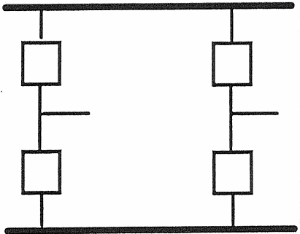
Como un paso adelante en cuanto a la confiabilidad, con un sistema de doble barra y doble interruptor, la falla de cualquier interruptor nunca conducirá a la pérdida de más de un circuito, mientras que para un interruptor y medio, la falla de un interruptor intermedio resulta en dos circuitos que se desconectan.
Resumamos los pros y los contras de un sistema de conmutación de doble barra y doble interruptor:
• Ventajas:
  Operación flexible
  Fiabilidad muy alta
  Doble alimentación para cada circuito
  Cualquier interruptor puede ser removido sin afectar el servicio
  a falla del bus no interrumpe el servicio a ningún circuito
  Toda la conmutación se realiza con disyuntores.
  Solo se pierde un circuito por falla del interruptor
• Desventajas:
  Alto costo
  Se requieren dos interruptores para cada circuito
  Para finalizar la discusión sobre los sistemas típicos de conmutación de subestaciones, hay que enfatizar que la selección de cualquier arreglo de bus específico debe basarse en un análisis financiero porque cualquier aumento en la confiabilidad generará costos adicionales, y esta inversión debe justificarse antes de seleccionar el sistema de conmutación más confiable.
Fig. 11. Doble barra – Sistema de doble interruptor
Notes:
Como un paso adelante en cuanto a la confiabilidad, con un sistema de doble barra y doble interruptor, la falla de cualquier interruptor nunca conducirá a la pérdida de más de un circuito, mientras que para un interruptor y medio, la falla de un interruptor intermedio resulta en dos circuitos que se desconectan.
Resumamos los pros y los contras de un sistema de conmutación de doble barra y doble interruptor:
• Ventajas:
Operación flexible
Fiabilidad muy alta
Doble alimentación para cada circuito
Cualquier interruptor puede ser removido sin afectar el servicio
a falla del bus no interrumpe el servicio a ningún circuito
Toda la conmutación se realiza con disyuntores.
Solo se pierde un circuito por falla del interruptor
• Desventajas:
Alto costo
Se requieren dos interruptores para cada circuito
Para finalizar la discusión sobre los sistemas típicos de conmutación de subestaciones, hay que enfatizar que la selección de cualquier arreglo de bus específico debe basarse en un análisis financiero porque cualquier aumento en la confiabilidad generará costos adicionales, y esta inversión debe justificarse antes de seleccionar el sistema de conmutación más confiable.

Slide 15
Coordinación de Aislamiento
Otra tarea de ingeniería importante es proporcionar un aislamiento adecuado para todos los elementos de la subestación. Comencemos a discutir este tema respondiendo las siguientes preguntas básicas:
¿Qué es el aislamiento? El aislamiento es un material dieléctrico (no conduce corriente)
¿Dónde se requiere aislamiento? Para todos los componentes de la subestación se requiere entre:
  – Partes energizadas de diferentes fases y/o circuitos
  – Partes energizadas y la tierra
¿Qué se requiere del aislamiento? Debe soportar sin fallar cualquier nivel de voltaje en el sistema para el que está diseñado.
Para cualquier voltaje del sistema, existe un cierto parámetro estandarizado llamado BIL (Nivel de aislamiento básico) que define si el aislamiento es adecuado. BIL es un nivel de aislamiento específico expresado en kilovoltios del valor máximo de un impulso de rayo estándar, que debe soportar el aislamiento. Por motivos de consistencia, se acepta que este impulso estándar alcanza el valor pico de tensión en 1,2µs y cae al 0.5 del valor pico en 50µs. Hay valores BIL específicos requeridos para cada sistema de voltaje. Por ejemplo, para el sistema de 26 kV, el BIL requerido es de 200 kV; para 138 kV, es de 650 kV; y para 230 kV es de 900 kV.
El requisito de BIL tiene un impacto muy significativo en el diseño de la subestación porque introduce las distancias mínimas requeridas de fase a fase y de fase a tierra. Por ejemplo, para un sistema de 138 kV (650 kV BIL), un espacio libre mínimo de fase a fase es de 62” y de fase a tierra es de 50”.
Notes:
Coordinación de Aislamiento
Otra tarea de ingeniería importante es proporcionar un aislamiento adecuado para todos los elementos de la subestación. Comencemos a discutir este tema respondiendo las siguientes preguntas básicas:
¿Qué es el aislamiento? El aislamiento es un material dieléctrico (no conduce corriente)
¿Dónde se requiere aislamiento? Para todos los componentes de la subestación se requiere entre:
– Partes energizadas de diferentes fases y/o circuitos
– Partes energizadas y la tierra
¿Qué se requiere del aislamiento? Debe soportar sin fallar cualquier nivel de voltaje en el sistema para el que está diseñado.
Para cualquier voltaje del sistema, existe un cierto parámetro estandarizado llamado BIL (Nivel de aislamiento básico) que define si el aislamiento es adecuado. BIL es un nivel de aislamiento específico expresado en kilovoltios del valor máximo de un impulso de rayo estándar, que debe soportar el aislamiento. Por motivos de consistencia, se acepta que este impulso estándar alcanza el valor pico de tensión en 1,2µs y cae al 0.5 del valor pico en 50µs. Hay valores BIL específicos requeridos para cada sistema de voltaje. Por ejemplo, para el sistema de 26 kV, el BIL requerido es de 200 kV; para 138 kV, es de 650 kV; y para 230 kV es de 900 kV.
El requisito de BIL tiene un impacto muy significativo en el diseño de la subestación porque introduce las distancias mínimas requeridas de fase a fase y de fase a tierra. Por ejemplo, para un sistema de 138 kV (650 kV BIL), un espacio libre mínimo de fase a fase es de 62” y de fase a tierra es de 50”.

Slide 16
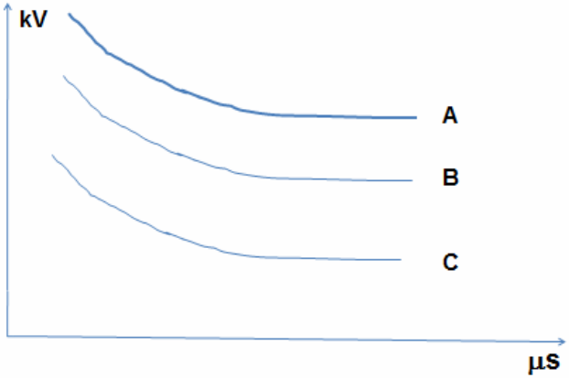
El aislamiento del equipo de la subestación debe coordinarse para garantizar que los elementos (por ejemplo, pararrayos) que se supone que protegen otros equipos (por ejemplo, transformadores) fallen primero y desvíen la sobretensión a la red de tierra. Este principio se ilustra en la Fig. 12, donde la Curva B corresponde a la fuerza de impulso del aislamiento del equipo, y las curvas A y C representan las características de los dispositivos de protección (pararrayos). Como podemos ver, un voltaje soportado del dispositivo A es mayor que el de B, pero un voltaje soportado del dispositivo C es menor que el de B. De estos hechos, podemos concluir que el dispositivo C protegerá el equipo, pero el dispositivo A no lo hará.
Subestaciones de seguridad y protección contra incendios
Otro aspecto extremadamente importante de la ingeniería de subestaciones está relacionado con la seguridad y la protección contra incendios. Es justo decir que la seguridad es siempre una prioridad número uno en el diseño, operación y mantenimiento de subestaciones. A diferencia del caso en el que una mayor confiabilidad requería una mayor inversión, no podemos ponerle un precio a la seguridad ya que no existe tal cosa como que las condiciones de trabajo sean más o menos seguras. Siempre debe ser 100% seguro trabajar o visitar la subestación. Existen numerosas leyes, normas, códigos, etc. que rigen los requisitos de seguridad; de los más importantes el “Estándar IEEE C2-2012. Código Nacional de Seguridad Eléctrica® de 2012” (NESC®) [1].
Fig. 12. Coordinación de aislamiento
Notes:
El aislamiento del equipo de la subestación debe coordinarse para garantizar que los elementos (por ejemplo, pararrayos) que se supone que protegen otros equipos (por ejemplo, transformadores) fallen primero y desvíen la sobretensión a la red de tierra. Este principio se ilustra en la Fig. 12, donde la Curva B corresponde a la fuerza de impulso del aislamiento del equipo, y las curvas A y C representan las características de los dispositivos de protección (pararrayos). Como podemos ver, un voltaje soportado del dispositivo A es mayor que el de B, pero un voltaje soportado del dispositivo C es menor que el de B. De estos hechos, podemos concluir que el dispositivo C protegerá el equipo, pero el dispositivo A no lo hará.
Subestaciones de seguridad y protección contra incendios
Otro aspecto extremadamente importante de la ingeniería de subestaciones está relacionado con la seguridad y la protección contra incendios. Es justo decir que la seguridad es siempre una prioridad número uno en el diseño, operación y mantenimiento de subestaciones. A diferencia del caso en el que una mayor confiabilidad requería una mayor inversión, no podemos ponerle un precio a la seguridad ya que no existe tal cosa como que las condiciones de trabajo sean más o menos seguras. Siempre debe ser 100% seguro trabajar o visitar la subestación. Existen numerosas leyes, normas, códigos, etc. que rigen los requisitos de seguridad; de los más importantes el “Estándar IEEE C2-2012. Código Nacional de Seguridad Eléctrica® de 2012” (NESC®) [1].

Slide 17
La misión principal de todas estas normas es la protección del personal de los riesgos derivados de la instalación, mantenimiento u operación de los equipos de la subestación. Las normas de seguridad contienen requisitos para:
Recinto de equipos eléctricos
Habitaciones y espacios
Iluminación
Suelos, aberturas de suelo, pasillos, escaleras
Salidas
Instalación de equipos:
  Puesta a tierra de protección
  Protección de partes activas
  Espacio de trabajo sobre equipos eléctricos
Reglas específicas para la instalación de todos los equipos típicos de subestación
Todas estas medidas se basan en el sentido común y el objetivo de proporcionar un entorno seguro para el personal de la subestación. Los siguientes requisitos pueden mencionarse como ejemplo:
Se debe proporcionar suficiente espacio libre a las partes energizadas para evitar el contacto accidental con ellas. Si eso no se puede cumplir, las partes vivas deben protegerse o encerrarse.
La altura mínima desde el suelo hasta cualquier parte no conectada a tierra de una instalación eléctrica debe ser de 8'-6”, de modo que una persona que permanezca en el suelo no pueda tocar un elemento de la subestación o su parte que pueda energizarse accidentalmente. Por ejemplo, la parte inferior de un aislador de poste que soporta un bus energizado normalmente no tiene ningún potencial. Sin embargo, si ocurre una descarga disruptiva del bus a tierra sobre el aislador, tocar la parte inferior del aislador puede volverse peligroso. Es por eso que debe proporcionarse una distancia de 8'-6” desde la parte inferior del aislador hasta el suelo.
Notes:
La misión principal de todas estas normas es la protección del personal de los riesgos derivados de la instalación, mantenimiento u operación de los equipos de la subestación. Las normas de seguridad contienen requisitos para:
Recinto de equipos eléctricos
Habitaciones y espacios
Iluminación
Suelos, aberturas de suelo, pasillos, escaleras
Salidas
Instalación de equipos:
Puesta a tierra de protección
Protección de partes activas
Espacio de trabajo sobre equipos eléctricos
Reglas específicas para la instalación de todos los equipos típicos de subestación
Todas estas medidas se basan en el sentido común y el objetivo de proporcionar un entorno seguro para el personal de la subestación. Los siguientes requisitos pueden mencionarse como ejemplo:
Se debe proporcionar suficiente espacio libre a las partes energizadas para evitar el contacto accidental con ellas. Si eso no se puede cumplir, las partes vivas deben protegerse o encerrarse.
La altura mínima desde el suelo hasta cualquier parte no conectada a tierra de una instalación eléctrica debe ser de 8'-6”, de modo que una persona que permanezca en el suelo no pueda tocar un elemento de la subestación o su parte que pueda energizarse accidentalmente. Por ejemplo, la parte inferior de un aislador de poste que soporta un bus energizado normalmente no tiene ningún potencial. Sin embargo, si ocurre una descarga disruptiva del bus a tierra sobre el aislador, tocar la parte inferior del aislador puede volverse peligroso. Es por eso que debe proporcionarse una distancia de 8'-6” desde la parte inferior del aislador hasta el suelo.

Slide 18
Debe haber suficiente iluminación para que el personal pueda ver claramente su entorno y realizar cualquier trabajo de manera segura. Los niveles de iluminación requeridos se especifican en NESC® [1].
Todos los pasillos y escaleras deben ser lo suficientemente anchos para que el personal pueda navegar por ellos de manera segura, se deben proporcionar barandas adecuadas y las aberturas en el piso deben tener barandas de protección.
Las salidas deben estar claramente marcadas y las rutas de evacuación deben estar libres de bstrucciones. Dependiendo de la función del edificio (por ejemplo, casa de control), puede requerir varias salidas para evitar que el personal quede atrapado durante una falla del equipo, incendio, etc.
Todas las estructuras metálicas, cercas y tanques de equipos de las subestaciones deben conectarse a una red de tierra de la estación, la cual debe estar diseñada para garantizar que los valores de potencial de paso y contacto sean inferiores a los estipulados en las normas aplicables.
Otro tema importante relacionado con la seguridad es la protección contra incendios de subestaciones, cuya misión es proteger al personal, los equipos y los edificios de la subestación contra incendios y evitar que se propague. Al igual que con la seguridad, existen numerosas guías y normas para la protección contra incendios en subestaciones.
Se utilizan los siguientes medios de protección contra incendios:
Separación de equipos
Instalación de muros cortafuegos de protección.
Sistemas de diluvio
Aplicación de materiales ignífugos para edificios de subestaciones
Sistema de alarma contra incendios
Instalación de pozos de retención de aceite para equipos que contienen aceite
Notes:
Debe haber suficiente iluminación para que el personal pueda ver claramente su entorno y realizar cualquier trabajo de manera segura. Los niveles de iluminación requeridos se especifican en NESC® [1].
Todos los pasillos y escaleras deben ser lo suficientemente anchos para que el personal pueda navegar por ellos de manera segura, se deben proporcionar barandas adecuadas y las aberturas en el piso deben tener barandas de protección.
Las salidas deben estar claramente marcadas y las rutas de evacuación deben estar libres de bstrucciones. Dependiendo de la función del edificio (por ejemplo, casa de control), puede requerir varias salidas para evitar que el personal quede atrapado durante una falla del equipo, incendio, etc.
Todas las estructuras metálicas, cercas y tanques de equipos de las subestaciones deben conectarse a una red de tierra de la estación, la cual debe estar diseñada para garantizar que los valores de potencial de paso y contacto sean inferiores a los estipulados en las normas aplicables.
Otro tema importante relacionado con la seguridad es la protección contra incendios de subestaciones, cuya misión es proteger al personal, los equipos y los edificios de la subestación contra incendios y evitar que se propague. Al igual que con la seguridad, existen numerosas guías y normas para la protección contra incendios en subestaciones.
Se utilizan los siguientes medios de protección contra incendios:
Separación de equipos
Instalación de muros cortafuegos de protección.
Sistemas de diluvio
Aplicación de materiales ignífugos para edificios de subestaciones
Sistema de alarma contra incendios
Instalación de pozos de retención de aceite para equipos que contienen aceite

Slide 19
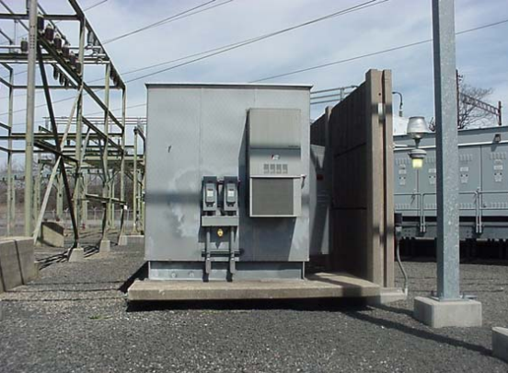
Diseño adecuado de la subestación para evitar que el fuego se propague de una parte de la estación a otra; por ejemplo, evitar el perfil irregular de la superficie de la subestación
El ejemplo de un muro cortafuegos que protege diferentes componentes de la subestación del fuego, se muestra en la Fig. 13.
Fig. 13. Casa de bomba de aceite con cable de 138 kV con muro contra incendios

Slide 20
Problemas de diseño de la subestación
La construcción de una nueva subestación o el reacondicionamiento de la antigua es un proceso complejo lleno de tareas de diseño e ingeniería en las que trabajar. Los pasos principales en el diseño e ingeniería de subestaciones son los siguientes:
Selección de un sistema de conmutación de subestación: bus de anillo, interruptor y medio, etc. en función de los requisitos de confiabilidad
Preparación de un plan clave que debe mostrar la ubicación de todos los componentes de una subestación y sus interconexiones, así como las estructuras de acero, la casa de control, los muros cortafuegos, las entradas de vehículos, la cerca y la línea de propiedad.
Selección y pedido de equipos, que generalmente lo realiza en una empresa de servicios públicos un grupo designado de expertos en equipos que especifican transformadores, interruptores, etc., solicitan ofertas de proveedores aprobados, evalúan las ofertas, hacen el pedido con un licitador ganador y participan. en pruebas y puesta en marcha de equipos
Soporte de ingeniería para licencias y permisos que incluye la preparación de los planos necesarios sellados por ingenieros profesionales, testimonio en audiencias públicas en los municipios donde se planea construir una nueva subestación, solicitud de estudios de ruido y selección de medios de mitigación de ruido si es necesario.
Diseño Civil y Estructural que incluye:
  diseño de pila
  cimientos
  estructuras de acero
  casa de control
Notes:
Problemas de diseño de la subestación
La construcción de una nueva subestación o el reacondicionamiento de la antigua es un proceso complejo lleno de tareas de diseño e ingeniería en las que trabajar. Los pasos principales en el diseño e ingeniería de subestaciones son los siguientes:
Selección de un sistema de conmutación de subestación: bus de anillo, interruptor y medio, etc. en función de los requisitos de confiabilidad
Preparación de un plan clave que debe mostrar la ubicación de todos los componentes de una subestación y sus interconexiones, así como las estructuras de acero, la casa de control, los muros cortafuegos, las entradas de vehículos, la cerca y la línea de propiedad.
Selección y pedido de equipos, que generalmente lo realiza en una empresa de servicios públicos un grupo designado de expertos en equipos que especifican transformadores, interruptores, etc., solicitan ofertas de proveedores aprobados, evalúan las ofertas, hacen el pedido con un licitador ganador y participan. en pruebas y puesta en marcha de equipos
Soporte de ingeniería para licencias y permisos que incluye la preparación de los planos necesarios sellados por ingenieros profesionales, testimonio en audiencias públicas en los municipios donde se planea construir una nueva subestación, solicitud de estudios de ruido y selección de medios de mitigación de ruido si es necesario.
Diseño Civil y Estructural que incluye:
diseño de pila
cimientos
estructuras de acero
casa de control

Slide 21
Diseño de distribución eléctrica que incluye:
  Posicionamiento de equipos
  Diseño de autobuses
  Diseño de sistema de pozos y conductos.
  Diseño del sistema auxiliar de alimentación de CA
  Selección de baterías de CC y cargadores de baterías
  Disposición de la casa de control
  Diseño de puesta a tierra y protección contra rayos.
Diseño de control que incluye:
  Esquemas del sistema de instrumentación y protección de relés y diagramas de cableado
  Bastidores o paneles de relés
  Telecontrol y medición (SCADA – sistema de control y adquisición de datos)
Apoyo a la construcción que incluye resolución de problemas técnicos descubiertos durante la construcción, pedido de materiales adicionales, etc.
Notes:
Diseño de distribución eléctrica que incluye:
Posicionamiento de equipos
Diseño de autobuses
Diseño de sistema de pozos y conductos.
Diseño del sistema auxiliar de alimentación de CA
Selección de baterías de CC y cargadores de baterías
Disposición de la casa de control
Diseño de puesta a tierra y protección contra rayos.
Diseño de control que incluye:
Esquemas del sistema de instrumentación y protección de relés y diagramas de cableado
Bastidores o paneles de relés
Telecontrol y medición (SCADA – sistema de control y adquisición de datos)
Apoyo a la construcción que incluye resolución de problemas técnicos descubiertos durante la construcción, pedido de materiales adicionales, etc.

Slide 22
Debido a que la selección de equipos es una de las tareas más críticas en la ingeniería de subestaciones, analicemos este proceso con mayor detalle, comenzando con los siguientes ejemplos de clasificaciones de equipos principales:
• Clasificaciones del transformador de potencia:
  Capacidad incluida la capacidad de sobrecarga
  Clase de enfriamiento
  Frecuencia
  Voltaje primario y secundario
  Relación de fase entre voltajes primario y secundario
  BIL para ambos lados de alta y baja tensión
  Requisitos de regulación de tensión: derivaciones con carga y sin carga
  Impedancia del transformador
  Nivel de sonido
• Clasificaciones de disyuntores:
  Voltaje máximo nominal
  Corriente continua nominal
  BIL
  Corriente nominal de cortocircuito
  Tiempo de interrupción
  Frecuencia nominal
Notes:
Debido a que la selección de equipos es una de las tareas más críticas en la ingeniería de subestaciones, analicemos este proceso con mayor detalle, comenzando con los siguientes ejemplos de clasificaciones de equipos principales:
• Clasificaciones del transformador de potencia:
Capacidad incluida la capacidad de sobrecarga
Clase de enfriamiento
Frecuencia
Voltaje primario y secundario
Relación de fase entre voltajes primario y secundario
BIL para ambos lados de alta y baja tensión
Requisitos de regulación de tensión: derivaciones con carga y sin carga
Impedancia del transformador
Nivel de sonido
• Clasificaciones de disyuntores:
Voltaje máximo nominal
Corriente continua nominal
BIL
Corriente nominal de cortocircuito
Tiempo de interrupción
Frecuencia nominal

Slide 23
Valores nominales del transformador de corriente (CT):
  BIL
  Corriente nominal
  Frecuencia nominal
  Número de grifos y proporción para cada grifo
  Clase de precisión
  Tipo (CT de buje, independiente, etc.)
Para comprender mejor un proceso de selección de equipos, analicemos un ejemplo de selección de un disyuntor de línea n.º 3 de 138 kV, que se muestra en la Fig. 14, suponiendo que se dispone de la siguiente información sobre el sistema:
Corriente continua para todas las líneas:
  Línea #1 – 1,000 A,
  Línea #2 – 1,500 A,
  Línea #3 – 800A
La corriente de falla trifásica en la barra es de 46,5 kA, aportes de las líneas:
  Línea n.º 1: 24,5 kA,
  Línea #2 – 12 kA,
  Línea #3 – 10 kA
El crecimiento proyectado de la carga de la subestación es del 25%
Clasificaciones de interruptores disponibles:
  Corriente continua: 1200 A, 2000 A, 3000 A
  Capacidad de interrupción de cortocircuito: 40 kA, 50 kA
Notes:
Valores nominales del transformador de corriente (CT):
BIL
Corriente nominal
Frecuencia nominal
Número de grifos y proporción para cada grifo
Clase de precisión
Tipo (CT de buje, independiente, etc.)
Para comprender mejor un proceso de selección de equipos, analicemos un ejemplo de selección de un disyuntor de línea n.º 3 de 138 kV, que se muestra en la Fig. 14, suponiendo que se dispone de la siguiente información sobre el sistema:
Corriente continua para todas las líneas:
Línea #1 – 1,000 A,
Línea #2 – 1,500 A,
Línea #3 – 800A
La corriente de falla trifásica en la barra es de 46,5 kA, aportes de las líneas:
Línea n.º 1: 24,5 kA,
Línea #2 – 12 kA,
Línea #3 – 10 kA
El crecimiento proyectado de la carga de la subestación es del 25%
Clasificaciones de interruptores disponibles:
Corriente continua: 1200 A, 2000 A, 3000 A
Capacidad de interrupción de cortocircuito: 40 kA, 50 kA

Slide 24
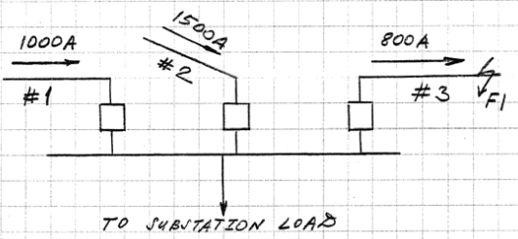
Solución:
Carga futura considerando un crecimiento del 25%: (1000 A + 1500 A – 800 A) x 1,25 = 2125 A.
Esta carga puede ser alimentada desde la Línea #3 a través de su disyuntor si las líneas #1 y # 2 están desconectadas. Por lo tanto, el interruptor debe dimensionarse para transportar al menos 2125 A. La capacidad continua más cercana disponible que cumple con este requisito es 3000 A.
La corriente de falla trifásica máxima que el disyuntor de la Línea n.º 3 debe interrumpir se puede calcular restando de la corriente de falla total de la barra una contribución de la línea# 3, es decir, 46,5 – 10 = 36,5 kA
Fig. 14. Sistema de potencia para ejemplo de selección de interruptor de 138 kV
La clasificación de interrupción de corriente de cortocircuito más cercana y el requisito de cumplimiento de al menos 36,5 kA es 40 kA
Este es un resumen de las clasificaciones de los interruptores automáticos seleccionados:
  5.1. Tensión nominal máxima – 138 kV
  5.2. Corriente nominal continua – 3000 A
  5.3. BIL – 650 kV
  5.4. Corriente nominal de cortocircuito – 40 kA
  Como se puede ver, la selección de equipos para una aplicación específica requiere datos de entrada que pueden obtenerse de los estudios del sistema. Dichos datos incluyen flujos de energía, proyección de carga, cálculos de corriente de cortocircuito, etc., que suelen realizar los planificadores de las empresas de servicios públicos.
Notes:
Como se puede ver, la selección de equipos para una aplicación específica requiere datos de entrada que pueden obtenerse de los estudios del sistema. Dichos datos incluyen flujos de energía, proyección de carga, cálculos de corriente de cortocircuito, etc., que suelen realizar los planificadores de las empresas de servicios públicos.

Slide 25
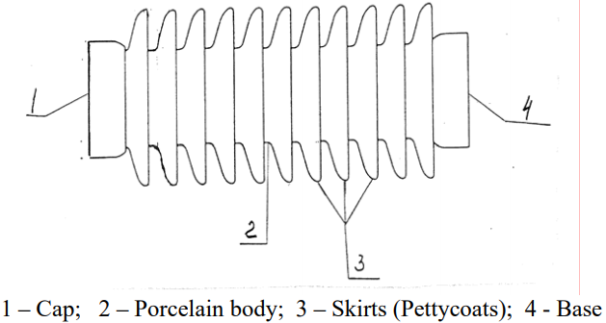
Mejora del rendimiento del aislador de subestación
Como discutimos antes, se debe proporcionar aislamiento entre las partes energizadas y la tierra, así como entre las fases del mismo circuito o circuitos diferentes. Uno de los componentes de la subestación que proporciona el aislamiento necesario entre los conductores energizados y las estructuras puestas a tierra son los aisladores de subestaciones, cuyos tipos principales son los siguientes:
• Aisladores de poste de estación
• Casquillos de equipo (transformador, disyuntor)
• Columnas aislantes de equipos (CCVT, pararrayos, etc.)
Los materiales aislantes son porcelana o polímero. Para cada aislador, se especifican numerosas propiedades eléctricas y mecánicas, que los diseñadores e ingenieros de subestaciones utilizan en sus cálculos. En la Fig. 15 se muestra un aislador de poste de estación de porcelana típico.
Notes:
Mejora del rendimiento del aislador de subestación
Como discutimos antes, se debe proporcionar aislamiento entre las partes energizadas y la tierra, así como entre las fases del mismo circuito o circuitos diferentes. Uno de los componentes de la subestación que proporciona el aislamiento necesario entre los conductores energizados y las estructuras puestas a tierra son los aisladores de subestaciones, cuyos tipos principales son los siguientes:
• Aisladores de poste de estación
• Casquillos de equipo (transformador, disyuntor)
• Columnas aislantes de equipos (CCVT, pararrayos, etc.)
Los materiales aislantes son porcelana o polímero. Para cada aislador, se especifican numerosas propiedades eléctricas y mecánicas, que los diseñadores e ingenieros de subestaciones utilizan en sus cálculos. En la Fig. 15 se muestra un aislador de poste de estación de porcelana típico.

Slide 26
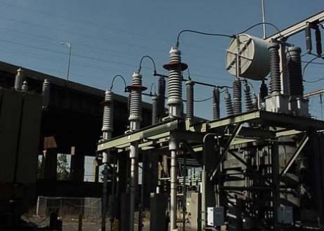
El diseño de la subestación se basa en la suposición de que los aisladores de la subestación conservarán sus capacidades aislantes. En realidad, existen numerosos factores que pueden afectar el rendimiento del aislador, haciéndolos inadecuados para la aplicación prevista.
Analicemos los problemas más comunes relacionados con los aisladores de subestaciones y las posibles formas de resolverlos.
Uno de estos problemas es la formación de hielo, que representa una acumulación de hielo a lo largo de la superficie de los aisladores, formando así un puente entre las enaguas y provocando descargas disruptivas a lo largo de la superficie de los aisladores y daños en el equipo. La formación de hielo se puede prevenir con las siguientes medidas:
Recubrimiento de la superficie aislante (generalmente de silicona) que evita la acumulación de hielo
Aplicación de aisladores de "alta fluencia" con faldas más largas que las estándar que evitan la formación de puentes de hielo
Instalación de extensores de líneas de fuga que se utilizan principalmente en aisladores existentes después de que se descubrió que son susceptibles a la formación de hielo. Los aisladores de poste con extensores se muestran en la Fig. 16
Aplicación de RGI (aisladores de grado de resistencia) que tienen un revestimiento conductor, que proporciona un camino para las corrientes de fuga y calienta la superficie del cuerpo del aislador, evitando así la formación de hielo.
Fig. 16. Aisladores de poste de 138 kV con extensores de fuga
Notes:
El diseño de la subestación se basa en la suposición de que los aisladores de la subestación conservarán sus capacidades aislantes. En realidad, existen numerosos factores que pueden afectar el rendimiento del aislador, haciéndolos inadecuados para la aplicación prevista.
Analicemos los problemas más comunes relacionados con los aisladores de subestaciones y las posibles formas de resolverlos.
Uno de estos problemas es la formación de hielo, que representa una acumulación de hielo a lo largo de la superficie de los aisladores, formando así un puente entre las enaguas y provocando descargas disruptivas a lo largo de la superficie de los aisladores y daños en el equipo. La formación de hielo se puede prevenir con las siguientes medidas:
Recubrimiento de la superficie aislante (generalmente de silicona) que evita la acumulación de hielo
Aplicación de aisladores de "alta fluencia" con faldas más largas que las estándar que evitan la formación de puentes de hielo
Instalación de extensores de líneas de fuga que se utilizan principalmente en aisladores existentes después de que se descubrió que son susceptibles a la formación de hielo. Los aisladores de poste con extensores se muestran en la Fig. 16
Aplicación de RGI (aisladores de grado de resistencia) que tienen un revestimiento conductor, que proporciona un camino para las corrientes de fuga y calienta la superficie del cuerpo del aislador, evitando así la formación de hielo.

Slide 27
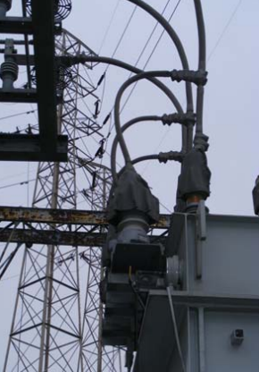
El siguiente problema con los aisladores al que se enfrenta con frecuencia el personal de mantenimiento de la subestación es la contaminación, que representa un depósito de contaminantes (sal, polvo, cenizas, etc.) en la superficie de los aisladores, lo que da lugar a descargas disruptivas, a lo largo de la superficie del aislador y, en última instancia, a la rotura del aislador. y daños al equipo. El principal remedio para la contaminación es, naturalmente, la limpieza y el lavado de los aisladores, que debe realizarse periódicamente como parte del mantenimiento de la subestación.
Otro problema serio asociado con el mantenimiento de aisladores es la prevención de contactos de animales con barras de subestación energizadas y cables desnudos. Los animales intrusos más comunes son las ardillas y los mapaches que, por alguna razón, suelen trepar a las estructuras de las subestaciones y tocar los conductores mientras pasan por alto los aisladores de apoyo. Por lo general, este problema está asociado con voltajes de distribución de hasta 26 kV.
Las consecuencias de estos encuentros son descargas disruptivas que provocan daños en el equipo. Se pueden utilizar las siguientes medidas para evitar los contactos con animales:
Instalación de botas de goma, mangas, etc. sobre conectores de bus
Aislamiento de conductores desnudos con cinta aislante, conductos
Aplicación de pintura aislante sobre superficies metálicas: tanque del transformador, etc.
Un ejemplo de implementación de estas medidas se muestra en la Fig. 17.
Fig. 17. Transformador 13/4 kV 13 kV Bushings y pararrayos con botas de goma
Notes:
El siguiente problema con los aisladores al que se enfrenta con frecuencia el personal de mantenimiento de la subestación es la contaminación, que representa un depósito de contaminantes (sal, polvo, cenizas, etc.) en la superficie de los aisladores, lo que da lugar a descargas disruptivas, a lo largo de la superficie del aislador y, en última instancia, a la rotura del aislador. y daños al equipo. El principal remedio para la contaminación es, naturalmente, la limpieza y el lavado de los aisladores, que debe realizarse periódicamente como parte del mantenimiento de la subestación.
Otro problema serio asociado con el mantenimiento de aisladores es la prevención de contactos de animales con barras de subestación energizadas y cables desnudos. Los animales intrusos más comunes son las ardillas y los mapaches que, por alguna razón, suelen trepar a las estructuras de las subestaciones y tocar los conductores mientras pasan por alto los aisladores de apoyo. Por lo general, este problema está asociado con voltajes de distribución de hasta 26 kV.
Las consecuencias de estos encuentros son descargas disruptivas que provocan daños en el equipo. Se pueden utilizar las siguientes medidas para evitar los contactos con animales:
Instalación de botas de goma, mangas, etc. sobre conectores de bus
Aislamiento de conductores desnudos con cinta aislante, conductos
Aplicación de pintura aislante sobre superficies metálicas: tanque del transformador, etc.
Un ejemplo de implementación de estas medidas se muestra en la Fig. 17.

Slide 28
Conclusión
Esta parte del curso proporcionó una descripción general de los aspectos de la ingeniería de subestaciones modernas, concentrándose en una descripción detallada de los problemas típicos y sus posibles opciones de resolución para permitirle:
  Analizar la confiabilidad de los sistemas de suministro de energía.
  Describir los sistemas típicos de conmutación de subestaciones, sus ventajas y desventajas.
  Comprender los conceptos básicos de la coordinación del aislamiento.
  Comprender claramente la importancia de la seguridad en el diseño y la ingeniería de subestaciones
  Listar los medios de protección contra incendios de la subestación
  Describir los pasos en el diseño e ingeniería de subestaciones
  Seleccione el equipo de la subestación
  Describir cómo mejorar el rendimiento del aislador de la subestación
Referencias
1. Estándar IEEE C2 -2012. 2012 Código Nacional de Seguridad Eléctrica® (NESC®).
Notes:
Conclusión
Esta parte del curso proporcionó una descripción general de los aspectos de la ingeniería de subestaciones modernas, concentrándose en una descripción detallada de los problemas típicos y sus posibles opciones de resolución para permitirle:
Analizar la confiabilidad de los sistemas de suministro de energía.
Describir los sistemas típicos de conmutación de subestaciones, sus ventajas y desventajas.
Comprender los conceptos básicos de la coordinación del aislamiento.
Comprender claramente la importancia de la seguridad en el diseño y la ingeniería de subestaciones
Listar los medios de protección contra incendios de la subestación
Describir los pasos en el diseño e ingeniería de subestaciones
Seleccione el equipo de la subestación
Describir cómo mejorar el rendimiento del aislador de la subestación
Referencias
1. Estándar IEEE C2 -2012. 2012 Código Nacional de Seguridad Eléctrica® (NESC®).

